Slide 1
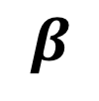



$$A$$
$$B$$
$$φ$$
k
$$β$$
z
y
x
N

